Slide 1

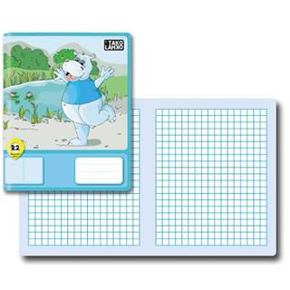
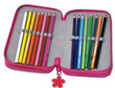

PONOVIMO – ŠTEVILA IN RAČUNANJE DO 5

Slide 2


ŠTEVILA DO 5
GLASNO ŠTEJ OD 1 DO 5.
GLASNO ŠTEJ OD 5 DO 1.
POKAŽI 3 PRSTE.
NA MIZO POLOŽI 4 BARVICE.
NAREDI 5 POČEPOV. ZRAVEN GLASNO ŠTEJ.

Slide 3


ODPRI ZVEZEK ZA MATEMATIKO IN NA NOVI STRANI NAPIŠI VAJA.
NAREK ŠTEVIL
GLASNO PREBERI NASLEDNJA ŠTEVILA:
2
4
1
5
3

Slide 4


POIŠČI NAJMANJŠE IN NAJVEČJE ŠTEVILO.
REŠITEV: ŠTEVILI 1 IN 5
UREDI ŠTEVILA PO VELIKOSTI, ZAČNI Z NAJMANJŠIM.
REŠITEV:

Slide 5
UREDI ŠTEVILA PO VELIKOSTI, ZAČNI Z NAJVEČJIM.
REŠITEV:

Slide 6
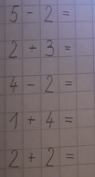
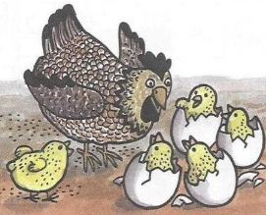

RAČUNAMO DO 5
          NARIŠI SLIKO ZA ENEGA OD RAČUNOV.

